Slide 1
计算机网络链路层编程
小组成员：杨越、杨剑南、张昊、张嘉琦、钟垠洁、张圳
2019.4.23

Slide 2
演示内容
设计思路
循环冗余校验CRC生成和校验程序
实现透明传输
程序
基于停止等待协议的可靠通信
基于连续ARQ协议的可靠通信
运行演示

Slide 3
循环冗余校验CRC生成和校验程序
设计思路
计算并添加CRC校验
和
getSendMassage函数
计算余数
getRemainder函数
检查接收到的帧是否正确
checkReceiveMassage函数

Slide 4
计算CRC检验和
#得到发送的数据：数据+CRC校验和
def getSendMassage(info,infoL,gen=genValue,genL=genLen):
massage=addTail(info,genL) #尾部添加零
massageL=infoL+(genL-1)
#求余数
remainder=getRemainder(massage,massageL,gen,genL)
massage^=remainder #减去余数
return massage,massageL,remainder

Slide 5
计算CRC余数
#求余数
def getRemainder(value,valueL,gen,genL):
pass
res=value>>(valueL-genL)
for i in range(valueL-genL+1):
if(res>>(genL-1)):
res^=gen
if i!=valueL-genL:
res<<=1
res&=(~(1<<17))
res|=((value&(1<<(valueL-genL-1-i)))>>(valueL-genL-1-i))
return res

Slide 6
检查接收到的帧
#检查接收到的数据：余数是否为0
def checkReceiveMassage(massage,massageL,gen=genValue,genL=genLen):
remainder=getRemainder(massage,massageL,gen,genL)
if remainder==0: #余数为零，正确
return True,remainder
else:
return False,remainder

Slide 7
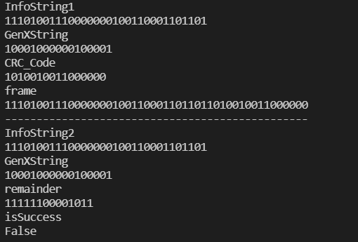
计算得到的余数
运行结果
发送帧
接收的数串
余数不为0

Slide 8
透明传输程序
设计思路
比特填充
数据遇到连续5个1，添0
比特填充复原
数据遇到连续5个1，剔除0
字节填充
添加转义字和标志字
字节填充复原
剔除转义字和标志字

Slide 9
比特填充
InfoStringAfterFill=‘’ #填充后的数串
#比特填充
count=0
for i in InfoString1:
if(i=='0'):
count=0
InfoStringAfterFill+='0'
else:
count+=1
if count==5:#连续5个1后填充0
count=0
InfoStringAfterFill+='1'
InfoStringAfterFill+='0'
else:
InfoStringAfterFill+='1'

Slide 10
比特填充复原
#比特填充还原数据
InfoString=‘’ #还原后的数串
for i in range(len(InfoStringAfterFill)):
if flag==1:
flag=0
continue
if(InfoStringAfterFill[i]=='0'):
count=0
InfoString+='0'
else:
count+=1
if count==5:
count=0
InfoString+='1'
if(InfoStringAfterFill[i+1]==‘0’): #连续5个1后的0剔除
flag=1
else:
InfoString+='1'

Slide 11
字节填充
#字节填充：标志字节7EH、转移字节5CH
InfoStringAfterFillbyte=bytearray()
for i in range(len(InfoStringbyte)):
if InfoStringbyte[i]==flagByte[0]:
InfoStringAfterFillbyte+=escByte[0:1]
InfoStringAfterFillbyte+=flagByte[0:1]
elif InfoStringbyte[i]==escByte[0]:
InfoStringAfterFillbyte+=escByte[0:1]
InfoStringAfterFillbyte+=escByte[0:1]
else:
InfoStringAfterFillbyte+=InfoStringbyte[i:i+1]
InfoStringAfterFill=''
for i in range(len(InfoStringAfterFillbyte)):
InfoStringAfterFill+='{:02X}'.format(InfoStringAfterFillbyte[i])[::-1]

Slide 12
字节填充复原
#字节填充:去除标志字节和转义字节
InfoStringbyte=bytearray()
for i in range(len(InfoStringAfterFillbyte)):
if flag==1:
flag=0
continue
if InfoStringAfterFillbyte[i]==escByte[0]:
InfoStringbyte+=InfoStringAfterFillbyte[i+1:i+2]
flag=1
elif InfoStringAfterFillbyte[i]==flagByte[0]:
print('error')
else:
InfoStringbyte+=InfoStringAfterFillbyte[i:i+1]
InfoString=''
for i in range(len(InfoStringbyte)):
InfoString+='{:02X}'.format(InfoStringbyte[i])[::-1]

Slide 13
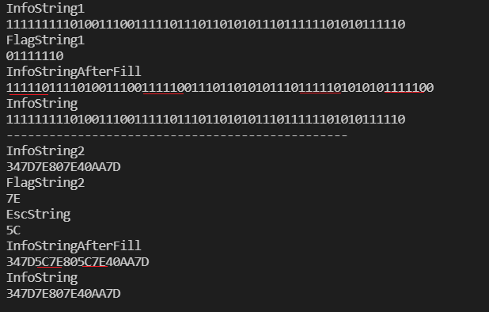
运行结果
比特填充
字节填充

Slide 14
基于停止等待协议的可靠通信
设计思路
发送帧
send函数
打包
pack函数
模拟出错、丢帧
errorSimulation函数
接收帧
recv函数
解包
unpack函数

Slide 15
发送帧
#字节填充:去除标志字节和转义字节
def send(self):#发送
sn=0#下一个要发送的帧的序号
for i,data in enumerate([b'package1', b'package2', b'package3',b'package4',
b'package1', b'package2', b'package3',b'package4']):
print('---------------------------------------')
while True:
try:
package=self.pack(data,sn)#打包数据
print('frame to send ',sn,' data no ',i)
rand=random.random()#模拟随机：帧丢失，帧出错，即发送过滤
if rand<lostRate:
print('frame lose')
elif rand<lostRate+errorRate:
print('frame error')
package=self.errorSimulation(package)#损坏的帧
self.s.sendto(package,self.sendAddress)
else:
self.s.sendto(package,self.sendAddress)#正确发送
ack=self.s.recv(100)
if self.isAck(ack,sn): #检查ACK
sn=1-sn
print('ack get ',sn)
break
else:
print('wrong sn ',sn,' no ',i)
except socket.timeout:#处理超时异常
print('timeout sn ',sn,' no ',i)

Slide 16
打包
def pack(self,data,sn):
package=bytearray([sn])+data#添加序列号
msg=int.from_bytes(package,'big')
msg,msgl,_=getSendMassage(msg,len(package)*8)#数据+CRC校验
package=msg.to_bytes(msgl//8,'big')
return packag

Slide 17
模拟出错、丢帧
def errorSimulation(self,package):
return package+b'0'

Slide 18
接收帧
def recv(self):
sn=0
while True:
print('frame expected ',sn)
package,_=self.s.recvfrom(1024)
if self.check(package,sn):#是期望的帧
print('right frame sn ',sn)
print(self.unpack(package))#解包
sn=1-sn
self.s.sendto(bytes([sn]),self.sendAddress)#返回ack
print('ack send ',sn)
print('---------------------------------------')
else:#不是期望的帧
print('wrong frame')
self.s.sendto(bytes([sn]),self.sendAddress)
print('ack send ',sn)

Slide 19
接收帧
def recv(self):
sn=0
while True:
print('frame expected ',sn)
package,_=self.s.recvfrom(1024)
if self.check(package,sn):#是期望的帧
print('right frame sn ',sn)
print(self.unpack(package))#解包
sn=1-sn
self.s.sendto(bytes([sn]),self.sendAddress)#返回ack
print('ack send ',sn)
print('---------------------------------------')
else:#不是期望的帧
print('wrong frame')
self.s.sendto(bytes([sn]),self.sendAddress)
print('ack send ',sn)

Slide 20
解包
def unpack(self,package):
return package[1:-2]帧

Slide 21
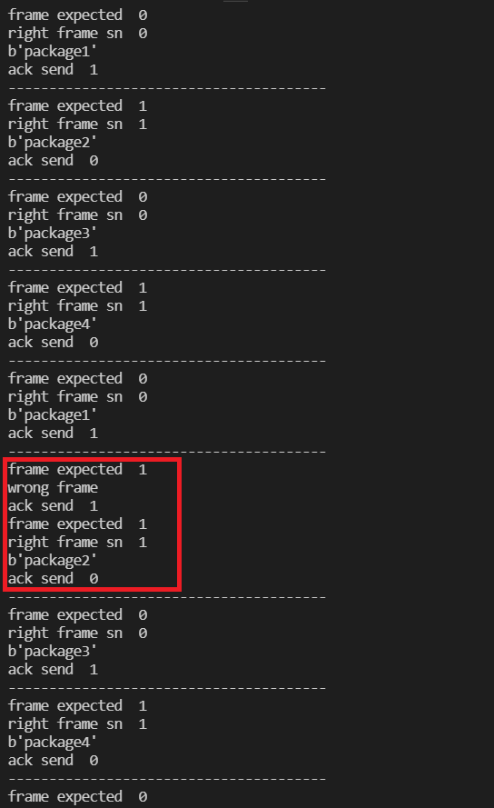
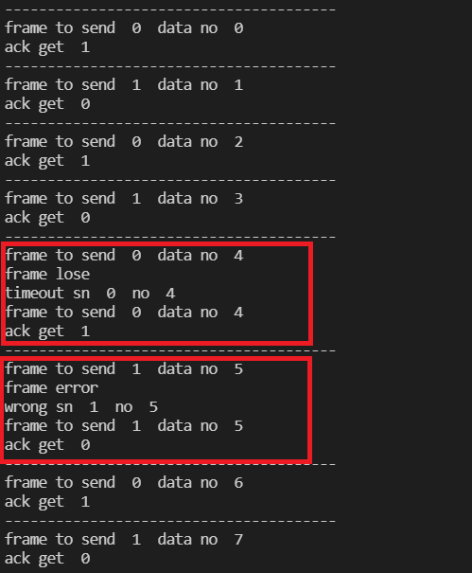
运行结果
接收进程
帧丢失
超时重传
帧出错
重传
帧出错
重传
发送进程

Slide 22
基于连续ARQ协议的可靠通信
host
设计思路
主线程
帧的发送及相应处理
recvEvent
timeoutEvent
processEvent
有帧到达事件
超时事件
帧处理完毕事件
子线程
接收帧

Slide 23
关键代码
while True:
主线程，处理以下情况：
#1.有帧（包含ack）到达，开始处理帧
#2.发送方打开的窗口数未达规定限度，继续发送
#3.没有帧到达，触发帧处理完毕事件，子线程接收下一个帧

Slide 24
有帧到达
elif self.recvEvent.is_set():#有帧到达，开始处理帧
print('---------------------------------------')
self.recvEvent.clear()
if self.check(self.recvBuf, frameExpextedToRecv):#情况1：是期望的帧并且CRC检验为正确的帧
self.timer.cancel()
self.timer = threading.Timer(timeout, self.reportTimeout)
self.timer.start()#重置计时器
print(‘right frame sn ’, frameExpextedToRecv) #作为接收方，当前期望的帧的序号
print(self.unpack(self.recvBuf))
self.sendCount += (self.recvBuf[-3] -
ack+MAX_SEQ+1) % (MAX_SEQ+1)
ack = self.recvBuf[-3]
bufferSize = (sn-ack+MAX_SEQ+1) % (MAX_SEQ+1)
print('ack get ', ack)
frameExpextedToRecv = (frameExpextedToRecv+1) % (MAX_SEQ+1)#更新期望接收的帧的序号
self.recvCount += 1
elif self.checkCRC(self.recvBuf):#情况2：CRC校验为正确的帧，但不是期望的帧
print('wrong sn')
self.sendCount += (self.recvBuf[-3] -
ack+MAX_SEQ+1) % (MAX_SEQ+1)
ack = self.recvBuf[-3]
bufferSize = (sn-ack+MAX_SEQ+1) % (MAX_SEQ+1)
print('ack get ', ack)
else:#情况3：错误的帧
print('wrong frame')
self.processEvent.set()#触发帧处理完毕事件

Slide 25
等待超时
elif self.timeoutEvent.is_set():#等待超时，重发
print('---------------------------------------')
self.timeoutEvent.clear()
self.timer.cancel()
self.timer = threading.Timer(timeout, self.reportTimeout)
self.timer.start()#重置计时器
for i in range(bufferSize):
package = self.pack(
data[buffer[ack+i]], ack+i, frameExpextedToRecv)
print('frame to send ', ack+i, ' data no ', buffer[ack+i])
rand = random.random()
if rand < lostRate:
print('frame lose')#失帧模拟
elif rand < lostRate+errorRate:
print('frame error')#错帧模拟
package = self.errorSimulation(package)
self.sForSend.sendto(package, self.sendAddress)#发送错帧
else:
self.sForSend.sendto(package, self.sendAddress)#发送帧
time.sleep(timeForSend)

Slide 26
发送方打开的窗口数未达规定限度，继续发送
elif bufferSize < MAX_BUFSIZE and i_data < len(data):#发送方打开的窗口数未达规定限度，继续发送
print('---------------------------------------')
package = self.pack(data[i_data], sn, frameExpextedToRecv)
print('frame to send ', sn, ' data no ', i_data)
buffer[sn] = i_data
sn = (sn+1) % (MAX_SEQ+1)#更新下一个待发送的帧
bufferSize += 1
i_data += 1
rand = random.random()
if rand < lostRate:
print(‘frame lose’) #失帧模拟
elif rand < lostRate+errorRate:
print(‘frame error’) #错帧模拟
package = self.errorSimulation(package)
self.sForSend.sendto(package, self.sendAddress)
else:
self.sForSend.sendto(package, self.sendAddress)
time.sleep(timeForSend)

Slide 27
没有数据到达
if not self.recvEvent.is_set():#没有数据到达
self.processEvent.set()#触发数据处理完毕事件

Slide 28
子线程接收帧
def recv(self):
while True:
# print('recv')
if self.recvCount == dataLen and self.sendCount == dataLen:
break
self.recvBuf, _ = self.sForRecv.recvfrom(1024)#缓存接收到的帧
self.recvEvent.set()#触发帧到达事件
self.processEvent.wait()#等待数据处理完毕（检错，解包）
self.processEvent.clear()

Slide 29
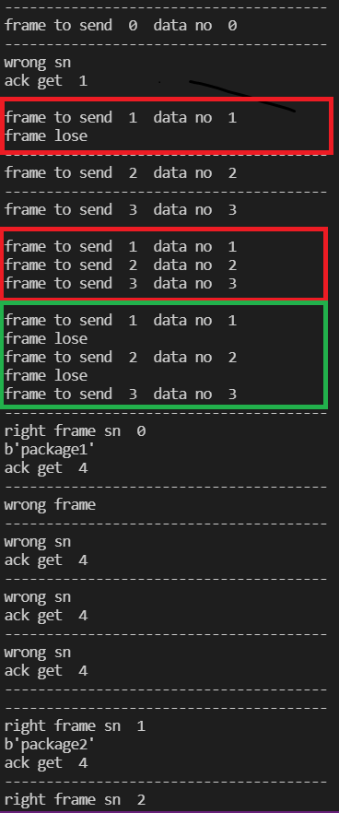
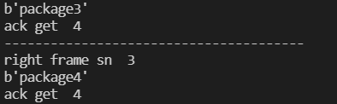
frame1丢失
运行结果
回退到frame1并开始重传
host1

Slide 30
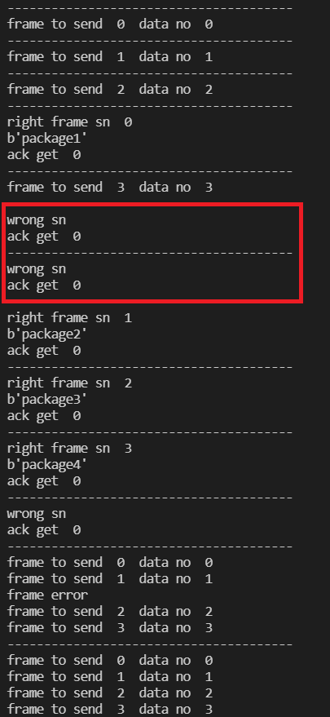
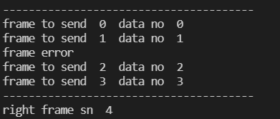
运行结果
期望1，但1已经丢失后续到达的为2，3被丢弃
host2

Slide 31
总结
在数据链路层，我们把关注点放在一个完整的信息块-帧上，随之而来的一系列问题及解决方案：
1.成帧：字节填充、比特填充
2.处理传输错误：循环冗余校验（CRC）
3.基本的数据链路层协议：停止等待协议、连续ARQ协议
通过小组合作，完成了循环冗余校验CRC生成和校验、透明传输、基于停止等待协议的可靠通信、基于连续ARQ协议的可靠通信，对于数据链路层相关原理有了更深一步的理解。

Slide 32
谢谢观看

